Slide 2
“Retos y oportunidades sistemas de almacenamiento de energía”
Edgar Bañuelos Velázquez
5 de junio del 2024

Slide 3
Proceso acelerado en la electrificación de las actividades comerciales, industriales y de servicios.
El futuro será eléctrico.
Correlación crecimiento económico y consumo de energía eléctrica
Innovación en sistemas de almacenamiento de acuerdo con esta tendencia

Slide 4
Sistemas de almacenamiento:
Mayor penetración y reducción de costos.
Tecnologías de almacenamiento.
Aplicaciones dentro-fuera (hibridas) de la red eléctrica.
Normas, estándares y regulación.
Perspectivas de desarrollo en México.
Aspectos tecnológicos, políticos, normativos y regulatorios

Slide 5
Tecnologías de almacenamiento
Baterías de Ion-Litio y Ion sodio
Baterías de Flujo-Redox
Almacenamiento Hidroeléctrico por Bombeo
Celda electroquímica de metal-aire
Supercondensadores
Diferentes niveles de desarrollo y aplicaciones

Slide 6
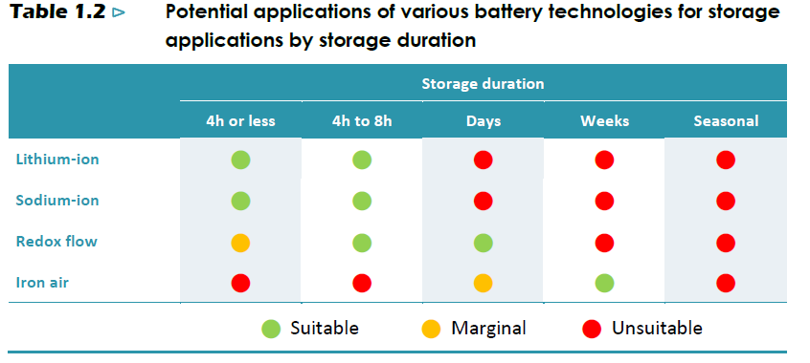
Aplicaciones baterías por tecnología
Fuente: Batteries and Secure Energy Transitions, IEA (2024)

Slide 7
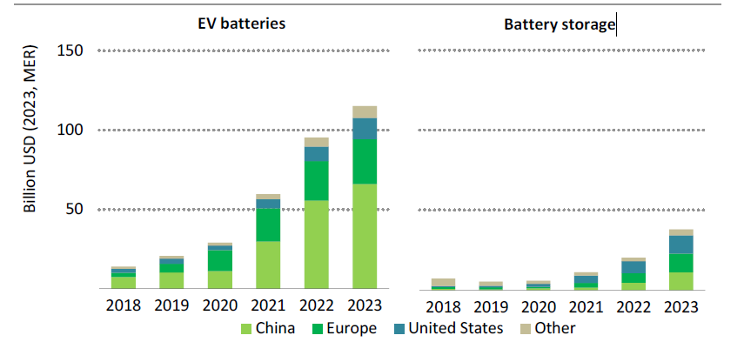
Inversión global en baterías VE y sistemas de almacenamiento
Incremento exponencial de la inversión en ambas aplicaciones.
150 Billones USD 2023
En baterías para VE predominio de China.
Sistemas de almacenamiento: China, USA y Europa.
Fuente: Batteries and Secure Energy Transitions, IEA (2024)

Slide 8
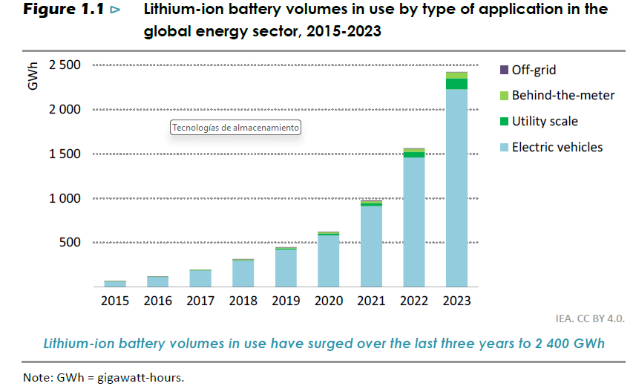
Almacenamiento y transición energética
Las baterías son fundamentales para la transición y la seguridad energética.
Desempeñan un papel clave en alcanzar los objetivos energéticos globales, como triplicar la capacidad de energía renovable para 2030.
Fuente: Batteries and Secure Energy Transitions, IEA (2024)

Slide 9
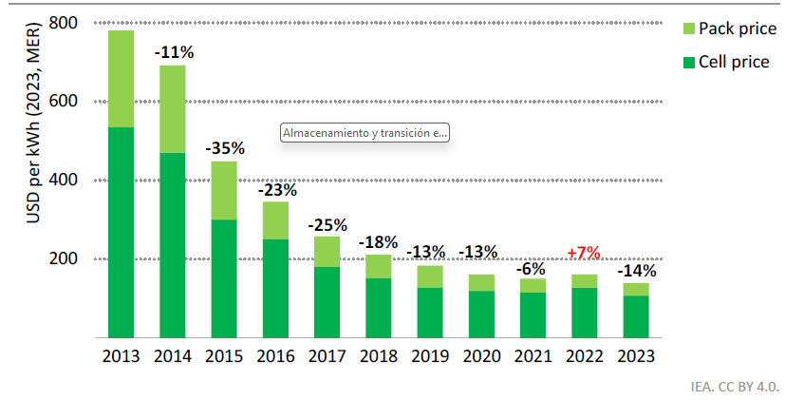
La década de las baterías de ion-litio
Decremento continuo de baterías Ion-Litio salvo en 2022.
Precios promedio entre distintas regiones y combinaciones químicas.
Fuente: Batteries and Secure Energy Transitions, IEA (2024)

Slide 10
La década de las baterías de ion-litio
El almacenamiento de baterías en el sector energético ha crecido rápidamente, con una capacidad que alcanzó los 42 GW en 2023.
Las ventas de vehículos eléctricos (EV) aumentaron en un 40% en 2023, representando la mayoría del uso de baterías.
Necesidad de continuar reduciendo los costos y diversificar las cadenas de suministro, actualmente concentradas en pocos países.
Riesgos de dependencia de un número limitado de proveedores de minerales críticos.

Slide 11
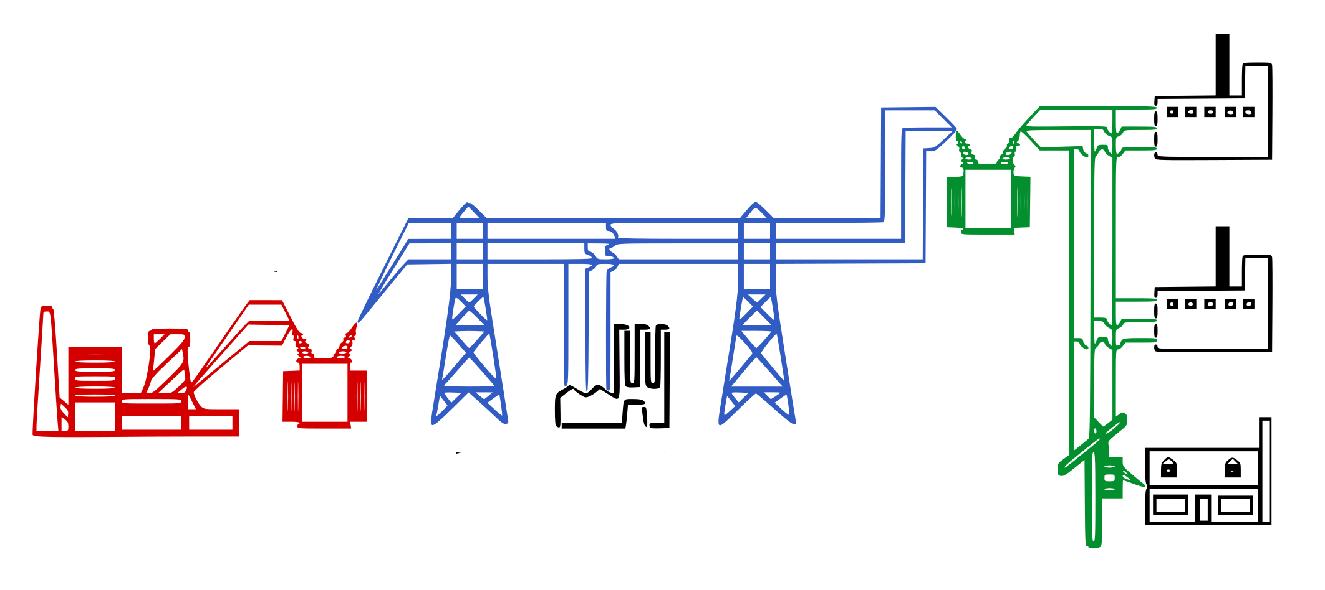
Aplicaciones en todos los procesos incluidos en los sistemas eléctricos de potencia
Detrás del medidor
Enfrente del medidor
3
Distribución
2
Transmisión
Usuarios de media tensión
1
Generación
Usuarios básicos
Usuario de alta tensión
Usuarios fuera de la red
4
Consumo

Slide 12
1
Generación
Apoyo para el arranque en negro ante eventuales disturbios en plantas despachables.
Integración de generación vía energías renovables=transición de matriz energética.
Utilización en picos de demanda.
Flexibilidad y optimización de corto plazo ante pronósticos fallidos.
Como estrategia en el mercado de potencia.

Slide 13
2
Transmisión
3
Distribución
Regulación de la frecuencia.
Apoyo a caídas de voltaje.
Demanda de inercia y potencia de corto circuito (protecciones)
Gestión de la congestión de líneas de transmisión.
Variable a tomar en cuenta en la planeación de los proyectos de modernización de redes eléctricas.
Crecimiento de la red vs flexibilidad de la red (Smart grid)

Slide 14
4
Consumo
Respaldo servicios públicos críticos: hospitales, seguridad, etc.
Respaldo a procesos críticos en la industria: tiempos de arranque extendidos, o interrupciones costosas.
Garantizar suministro de energía a servicios críticos (Data centers)
Complemento a esquemas de generación distribuida. (incremento de límite 0.5 MW).
Gestión de la calidad de la energía desde lado de la demanda.
Electrificación rural.
Polos de desarrollo sustentables ??? Parques industriales con minired???

Slide 15
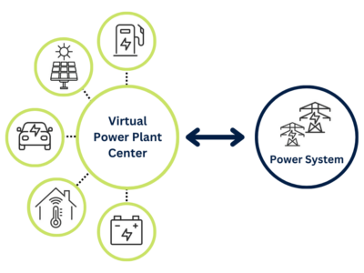
4
Consumo
Virtual Power Plants
Recursos distribuidos operando de forma controlada y coordinada.
Reducción de interrupciones.
Reducción de costos de transmisión.
Aprovechar de forma óptima la disponibilidad de energías renovables.
Fuente:https://www.mcecleanenergy.org/mce-news/what-is-a-virtual-power-plant/ (2024)

Slide 16
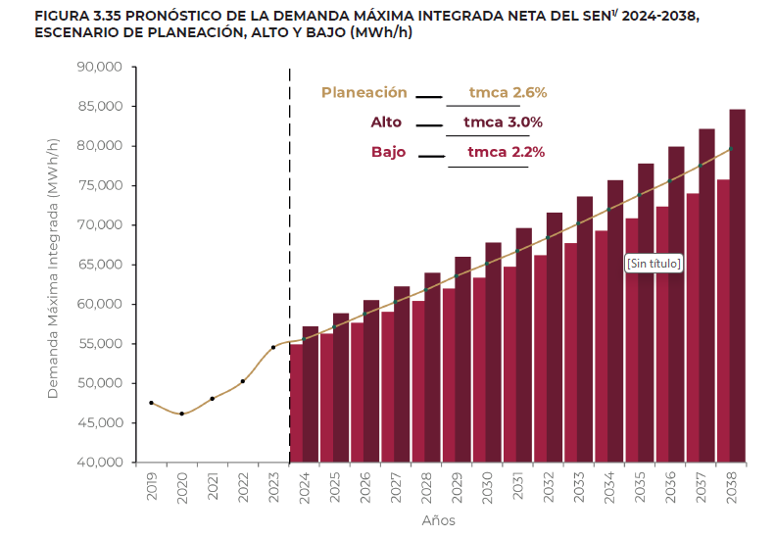
Sistemas de almacenamiento una solución multifunción para el crecimiento de la demanda
Demanda máxima 30% superior en diez años
En el escenario de planeación
Fuente: PRODESEN (2024)

Slide 17
Regulación
DACG Integración de sistemas de almacenamiento de energía al SEN
Objetivos e impactos
Establecer condiciones técnicas y operativas: Define las normas y condiciones bajo las cuales los SAE deben operar para garantizar su correcta integración al SEN.
Fomentar la incorporación de renovables: Los SAE ayudan a manejar la intermitencia de las energías renovables, facilitando una mayor penetración de estas fuentes en la matriz energética del país.
Promover la innovación tecnológica: El acuerdo incentiva la adopción de tecnologías avanzadas que contribuyen a la optimización y modernización del sistema eléctrico.
Mejora en la estabilidad de la red: Los SAE contribuyen significativamente a la estabilidad del SEN al proporcionar respuestas rápidas a las fluctuaciones en la demanda y oferta de energía.

Slide 18
Regulación
DACG Integración de sistemas de almacenamiento de energía al SEN
Esquema de abasto aislado
Central eléctrica
No asociado
Centro de Carga
Generador Exento
SAE-AA
MODALIDADES DE INTEGRACIÓN
SAE-CE
SAE-CC
SAE-GE
SAE-NA

Slide 19
Otros aspectos a considerar
Seguir avanzando en el desarrollo del marco normativo y regulatorio adecuado.
Verificación y vigilancia
Reuso y reciclaje
Relevancia de cumplimiento del código de red (electrónica de potencia)
Desarrollo tecnológico y contenido nacional

Slide 20
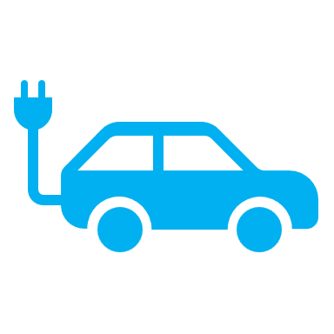
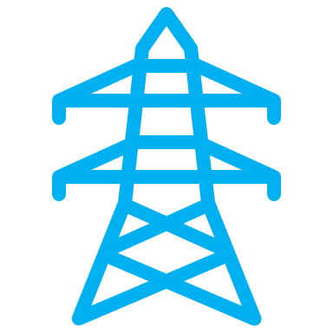
¿Qué vemos en el futuro?
Integración de energías renovables
Redes Inteligentes
Cargas críticas operando en CA y CD
Electrifica-ción del transporte
Micro Redes y Generación Distribuida
Eficiencia energética y gestión de demanda
SISTEMAS DE ALMACENAMIENTO DE ENERGÍA

Slide 21
UN FUTURO ELÉCTRICO
“Proyecto Insignia de Energía Eléctrica” con las siguientes 5 propuestas clave:
1
2
3
4
5
UN FUTURO ELÉCTRICO
COMPETITIVIDAD
CADENAS Y PROVEEDURÍA NACIONAL DE ALTO VALOR
COMERCIO INTERNACIONAL
IMPULSO DEL TALENTO Y LA INNOVACIÓN
Ampliación y modernización del Sistema Eléctrico Nacional (SEN)
Actualizar el marco normativo del sector y exigir su aplicación y cumplimiento
México: Proveedor de manufacturas y soluciones de alto valor
Industria eléctrica: Clave del México exportador
Sector eléctrico sostenible y de vanguardia

Slide 22
Gracias

